Slide 1
张老师 “审案”
中一快捷单元一

Slide 2
（课间休息后，同学们回到教室。欧阳甜甜和几个同学围在陈小双身边，陈小双在小声地哭，林小飞坐在一旁，板着脸不出声。这时，张老师走了进来。）

Slide 3
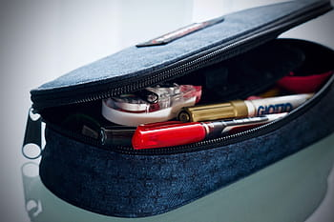
张老师：发生了什么事？
欧阳甜甜：（瞪了林小飞一眼，气呼呼地）刚才小双回来时发现林小飞的笔盒在地上，就帮忙捡起来。林小飞进来刚好看见，却说是小双弄掉了他的笔盒，还把小双的笔盒摔在地上。
林小飞：（站起来）她一定是先弄掉了我的笔盒再捡起来的！
（同学们听了，纷纷表示不满。）

Slide 4
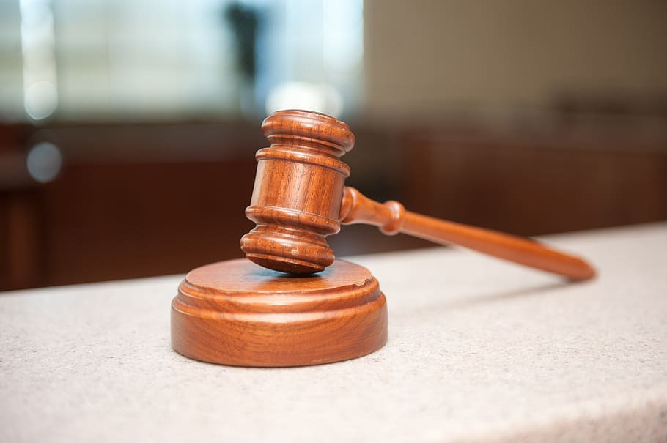
张老师：（想了想）既然有争议，我们不如通过审案的方式来查出真相。我做法官。小飞摔了小双的笔盒，是被告，小双是原告。谁来做小双的律师？
欧阳甜甜：（第一个举手）我来！
同学甲、乙：（争先恐后）让我来！让我来！
审案：trial a case 审理案件
律师：lawyer 在案件中为委托人辩护、代理诉讼及处理平常业务的人员。

Slide 5
张老师：就由甜甜来做小双的律师吧。那谁来做小飞的律师？
林小飞：（向四周看了看，见没有人举手，赌气地）我自己辩护，不需要律师！
张老师：好，现在开庭。请原告说一说事情的经过。

Slide 6
（陈小双说完事情的经过，张老师接着让林小飞说说他为什么摔陈小双的笔盒。）
林小飞：（振振有词地）我前天和小双吵架，她当时气哭了。今天她一定是报复我，先摔了我的笔盒，后来看到我进来，又装好人捡起来。她摔了我的笔盒，我就可以摔她的！
振振有词：to speak plausibly and forcefully (in self justification)

Slide 7
欧阳甜甜：（忍不住站起来）被告，请问你亲眼看到原告弄掉你的笔盒吗？
林小飞：没有。可是如果不是心虚，她怎么会那么好心帮我捡起笔盒？
心虚：afraid of being found out; with a guilty conscience 因做错事或坏事而怕人知道。

Slide 8
欧阳甜甜：（面露微笑，胸有成竹地走到林小飞面前）
你没有看到，就是没有证据。你会这样想是因为之前你欺负过小双，所以你认为她会报复你，可小双根本不是你想象的那种人。
林小飞：（哑口无言）……
（听了两人的辩论，张老师做出最后的 “判决”。）
哑口无言：be rendered speechless 像哑巴一样说不出话来。形容理屈词穷，无话可说。
判决：judgement;verdict 法庭对案件做出处理决定。

Slide 9
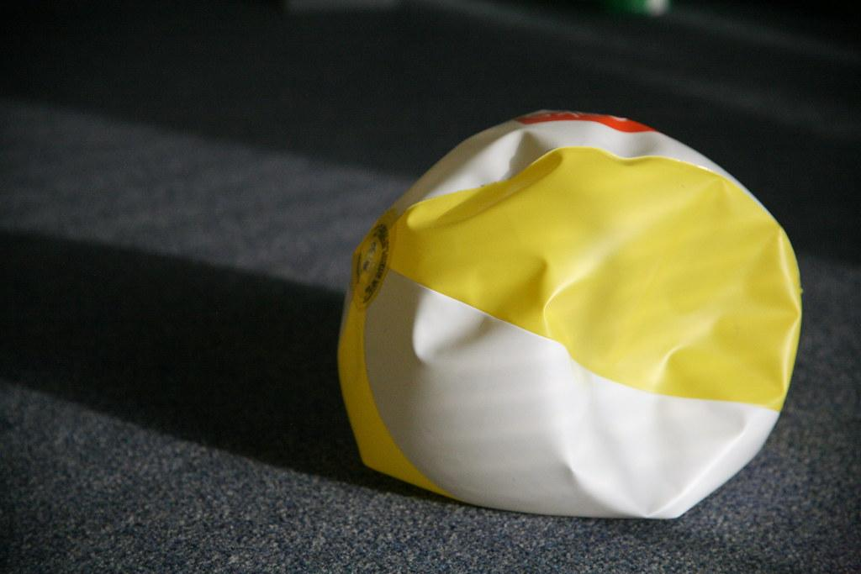
张老师：林小飞没有证据就冤枉陈小双，还摔她的笔盒，这是不对的。我相信他已经知道自己的错误了，不过，他仍然需要向陈小双道歉。
（面对众人的目光，林小飞低下头站在那里，像泄了气的皮球。）
林小飞：（沉默了一会儿，小声地）对不起！
泄：let out; discharge;release
排除（气体，液体）

Slide 10
生词朗读
审案 律师 振振有词 心虚
哑口无言 判决 泄

Slide 11
Subscribe to:
https://www.youtube.com/@sgsecschchinesetextbook

